Slide 1
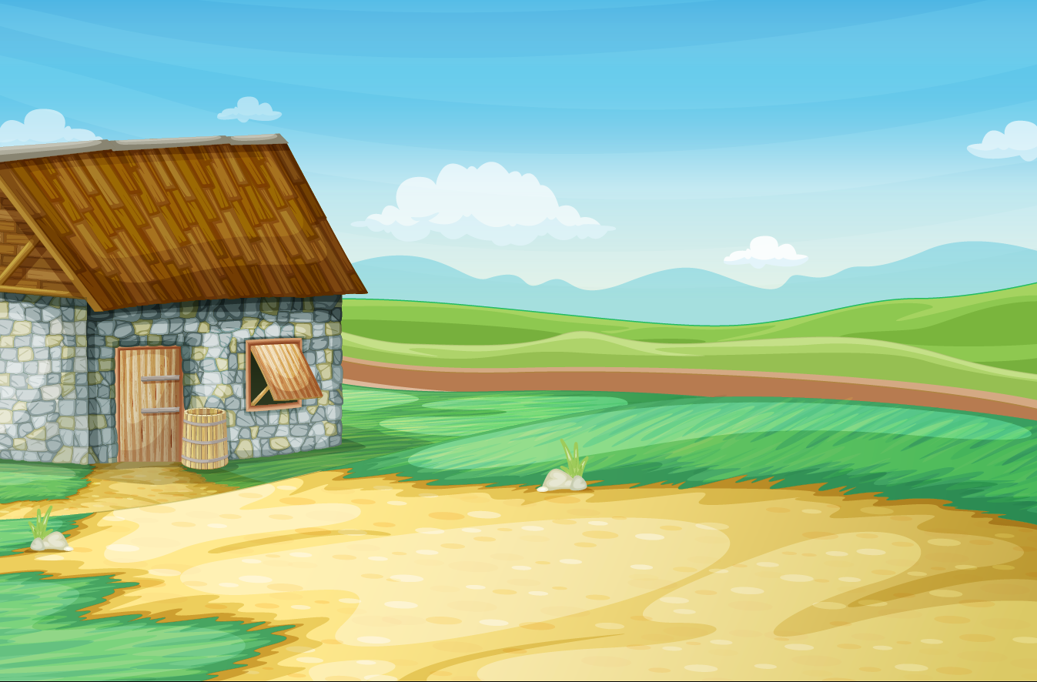



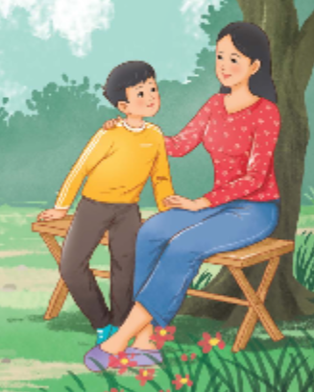

Slide 2




Slide 3


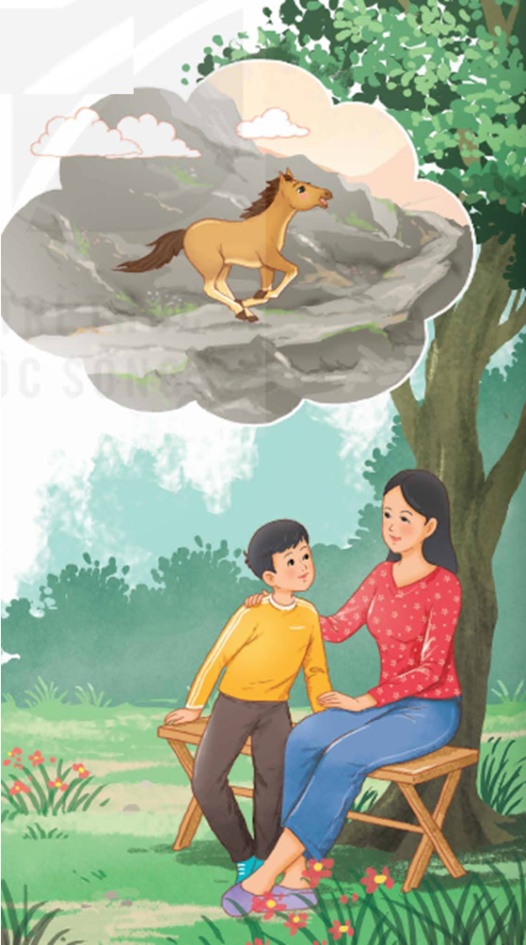
(Trích)
– Mẹ ơi, con tuổi gì?
– Tuổi con là tuổi Ngựa
Ngựa không yên một chỗ
Tuổi con là tuổi đi...
Ngựa con sẽ đi khắp
Trên những cánh đồng hoa
Loá màu trắng hoa mơ
Trang giấy nguyên chưa viết
Con làm sao ôm hết
Mùi hoa huệ ngọt ngào
Gió và nắng xôn xao
Khắp đồng hoa cúc dại.
Mẹ ơi, con sẽ phi
Qua bao nhiêu ngọn gió
Gió xanh miền trung du
Gió hồng vùng đất đỏ
Gió đen hút đại ngàn
Mấp mô triền núi đá...
Con mang về cho mẹ
Ngọn gió của trăm miền.
Tuổi con là tuổi Ngựa
Nhưng mẹ ơi, đừng buồn
Dẫu cách núi cách rừng
Dẫu cách sông cách biển
Con tìm về với mẹ
Ngựa con vẫn nhớ đường.
(Xuân Quỳnh)

Slide 4

Chia đoạn
(Trích)
– Mẹ ơi, con tuổi gì?
– Tuổi con là tuổi Ngựa
Ngựa không yên một chỗ
Tuổi con là tuổi đi...
3
Ngựa con sẽ đi khắp
Trên những cánh đồng hoa
Loá màu trắng hoa mơ
Trang giấy nguyên chưa viết
Con làm sao ôm hết
Mùi hoa huệ ngọt ngào
Gió và nắng xôn xao
Khắp đồng hoa cúc dại.
1
2
Mẹ ơi, con sẽ phi
Qua bao nhiêu ngọn gió
Gió xanh miền trung du
Gió hồng vùng đất đỏ
Gió đen hút đại ngàn
Mấp mô triền núi đá...
Con mang về cho mẹ
Ngọn gió của trăm miền.
4
Tuổi con là tuổi Ngựa
Nhưng mẹ ơi, đừng buồn
Dẫu cách núi cách rừng
Dẫu cách sông cách biển
Con tìm về với mẹ
Ngựa con vẫn nhớ đường.
(Xuân Quỳnh)

Slide 5






Giọng đọc khác nhau phù hợp với lời nói của mỗi nhân vật (mẹ và con);
Nhấn giọng vào những từ ngữ cần thiết để thể hiện cảm xúc, suy nghĩ của bạn nhỏ thông qua hình ảnh chú ngựa con.

Slide 6

Luyện đọc từ khó
Triền núi đá
loá màu trắng

Slide 7




* Tuổi ngựa: sinh năm Ngựa (năm Ngọ) theo âm lịch.

Slide 8







Yêu cầu
Tiêu chí đánh giá
Phân công đọc theo đoạn.
Tất cả thành viên đều đọc.
Giải nghĩa từ cùng nhau.
1. Đọc đúng.
2. Đọc to, rõ.
3. Ngắt, nghỉ đúng chỗ.

Slide 9




Slide 10

1. Qua trò chuyện với mẹ, vì sao bạn nhỏ lại tưởng tượng mình là chú ngựa con rong ruổi đó đây?
Qua trò chuyện với mẹ, bạn nhỏ biết tuổi của mình là tuổi Ngựa. Ngựa không yên một chỗ, người tuổi Ngựa thích đi đây, đi đó. Bởi vậy, bạn nhỏ đã tưởng tượng mình như một chú ngựa con rong ruổi khắp đó đây, được tung vó đi đến muôn nơi.

Slide 11
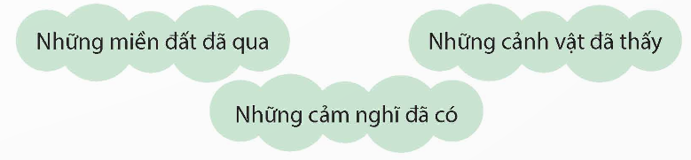
2. Kể lại hành trình của chú ngựa con theo trí tưởng tượng của bạn nhỏ.

Slide 12
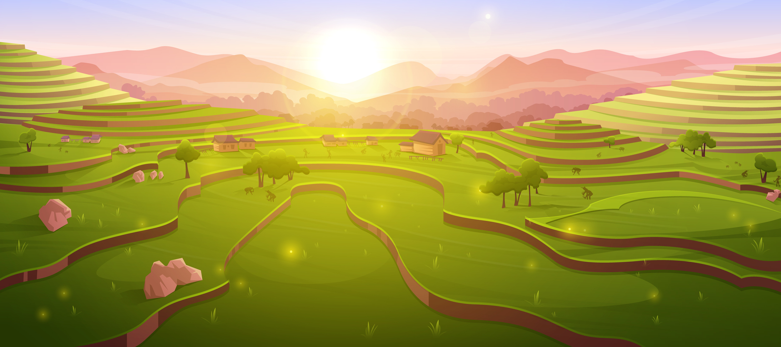
Những miền đất ngựa con đã đi qua, đó là: miền trung du
Cảnh vật đã thấy: gió xanh miền trung du (trung du xanh màu cây lá)

Slide 13

Vùng đất đỏ
Cảnh vật đã thấy: gió hồng vùng đất đỏ (vùng cao nguyên đất đỏ có bụi hồng cuốn theo vó ngựa)

Slide 14

Rừng đại ngàn
Cảnh vật đã thấy: gió đen hút đại ngàn (những cánh rừng đại ngàn âm u)

Slide 15
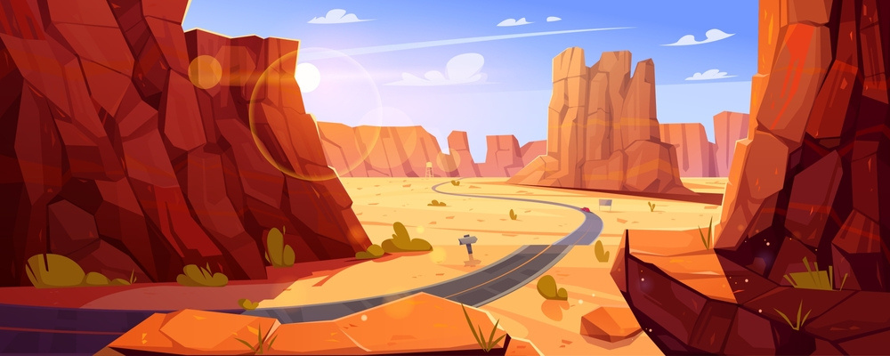
Triền núi đá
Cảnh vật đã thấy: những triền núi đá mấp mô, hiểm trở

Slide 16

Cánh đồng hoa
Cảnh vật đã thấy: những cánh đồng bạt ngàn hoa: loá màu trắng hoa mơ; mùi hoa huệ ngọt ngào; cánh đồng hoa cúc dại xôn xao trong nắng, gió,...

Slide 17
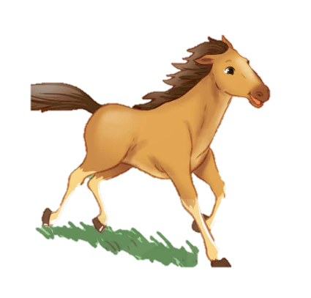
Những cảm nghĩ của chú ngựa con: nhớ mẹ, nghĩ đến mẹ, muốn mang quà về cho mẹ; ngắm hoa mơ trắng liên tưởng đến trang giấy nguyên chưa viết,...

Slide 18

3. Qua đoạn thơ cuối, bạn nhỏ muốn nói với mẹ điều gì?
Bạn nhỏ muốn nói với mẹ rằng mình rất yêu mẹ, dù đi khắp đó đây, ngắm bao nhiêu cảnh đẹp, vui thích trước bao điều mới lạ, nhưng vẫn luôn nhớ đến mẹ, luôn mong ước chia sẻ với mẹ những điều đẹp đẽ mình cảm nhận được và không bao giờ quên đường về với mẹ.

Slide 19
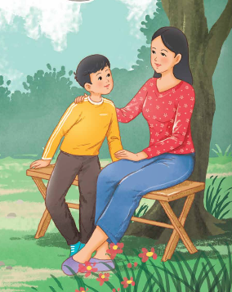
4. Nêu nhận xét về bạn nhỏ trong bài thơ.
Bạn nhỏ có trí tưởng tượng phong phú, ước mơ bay bổng và rất yêu mẹ,…

Slide 20












Nội dung chính của bài đọc là gì?
Bài đọc nói về bạn nhỏ tuổi Ngựa thích bay nhảy, thích du ngoạn khắp nơi. Dù vậy, cậu vẫn rất yêu mẹ, đi đâu cũng nhớ về mẹ, tìm đường trở về bên mẹ.

Slide 21


Đối với cha mẹ, người lớn tuổi chúng ta cần có thái độ, lời nói, việc làm như thế nào?
Lời nói, cử chỉ lễ phép, đúng mực, nét mặt thân thiện, cởi mở khi chào hỏi, giúp đỡ cha mẹ, người lớn tuổi

Slide 22

Em đã làm được gì đối với
cha mẹ, người lớn tuổi?

Slide 23


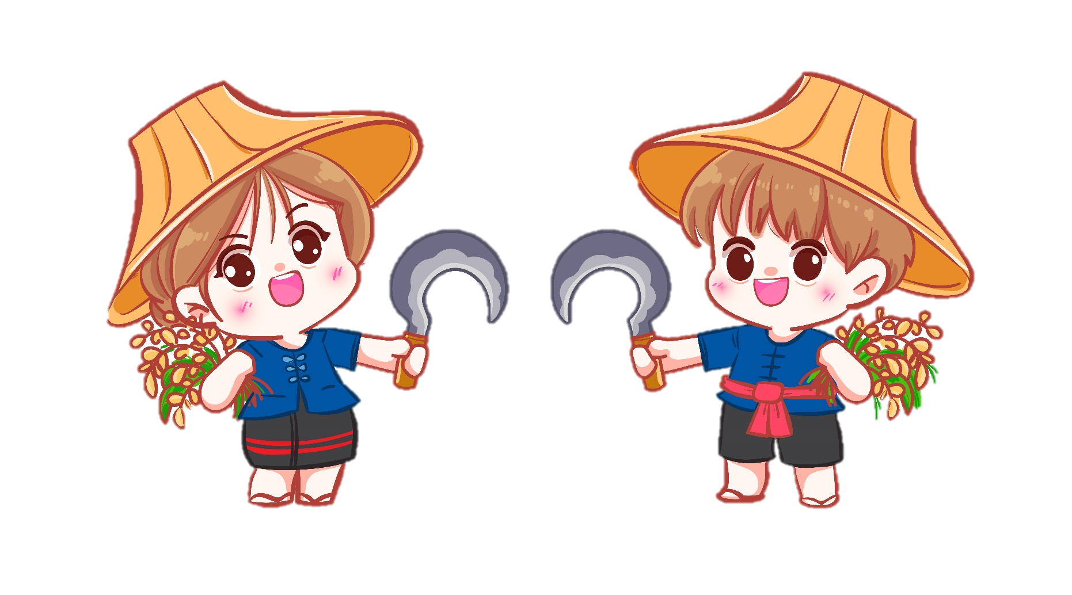
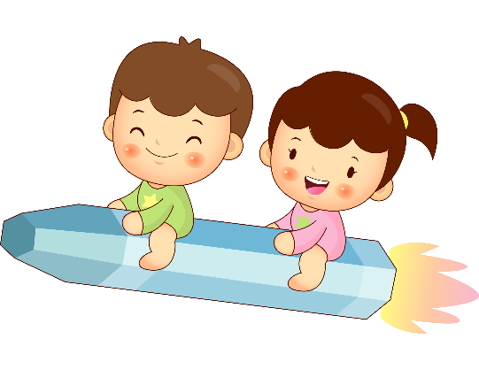

Slide 24


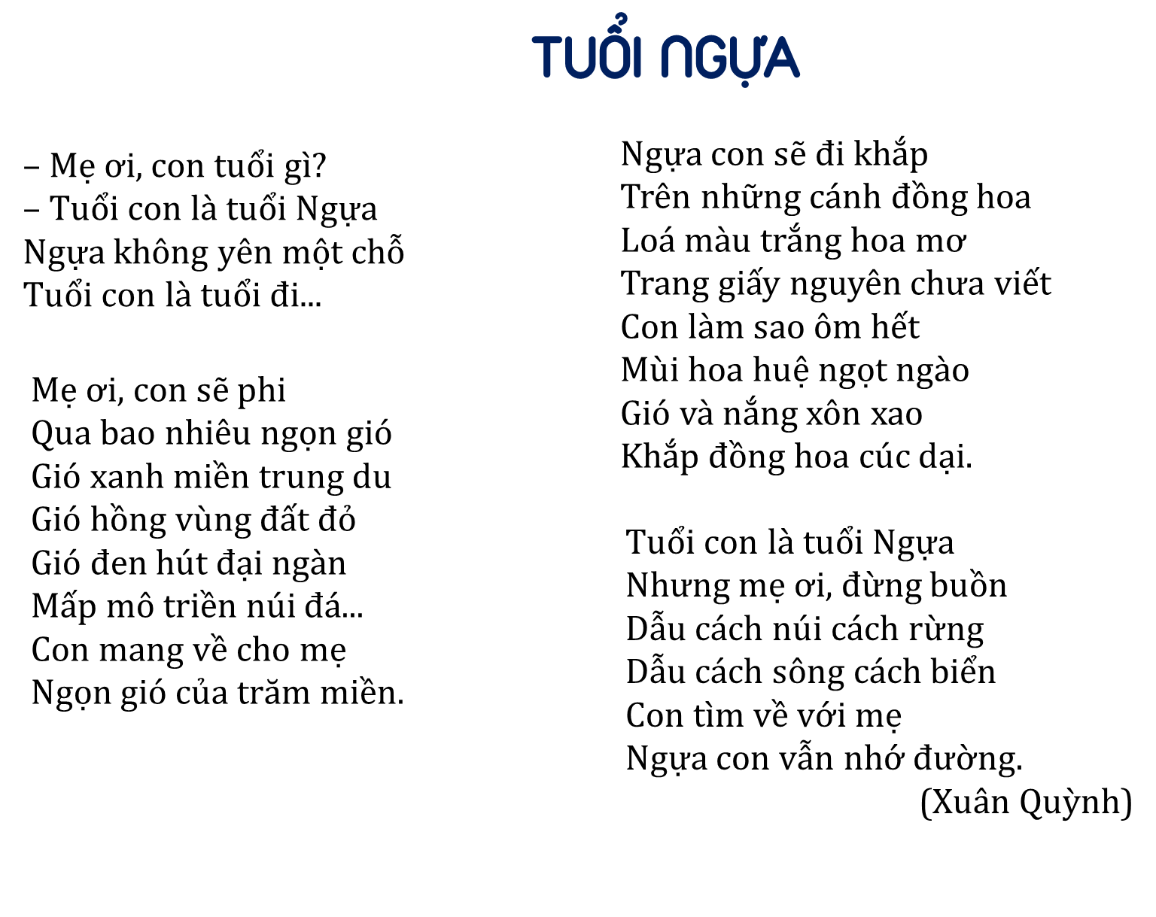
Đọc thuộc lòng bài thơ
(Trích)

Slide 25







